Slide 1
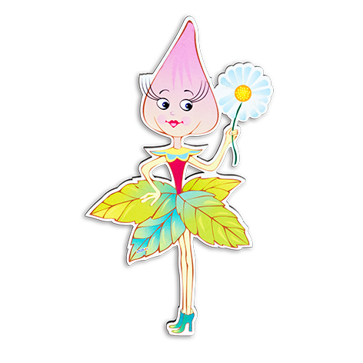

Муниципальное дошкольное образовательное учреждение
«Детский сад комбинированного вида
№ 17 «Березка» Чистопольского муниципального района
Мастер –класс
«Сюжетно –ролевая игра «Автопарк Мишика»
с использованием игровой технологии интеллектуально-творческого развития «Сказочные лабиринты игры В.Воскобовича»
Подготовила воспитатель
первой квалификационной категории
Валиева Ольга Константиновна

Slide 2
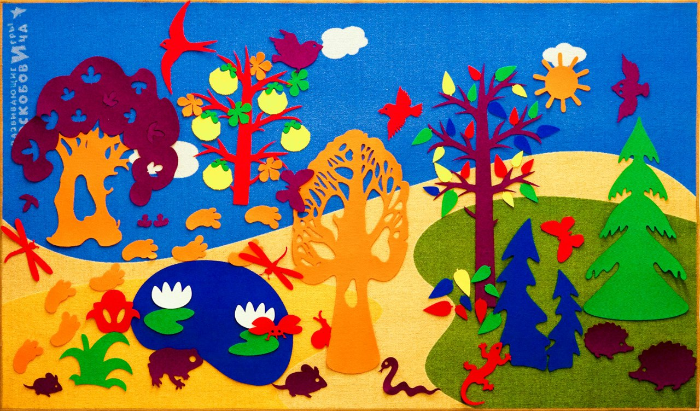
Фиолетовый лес

Slide 3
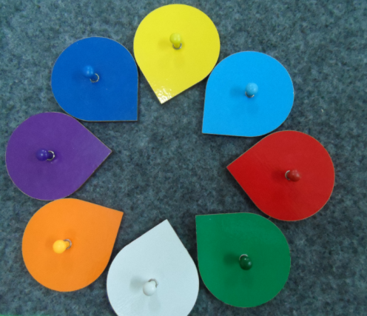
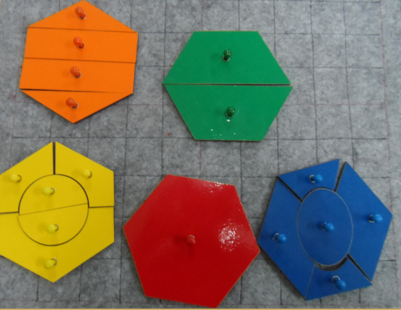
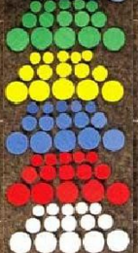
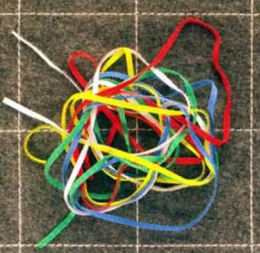
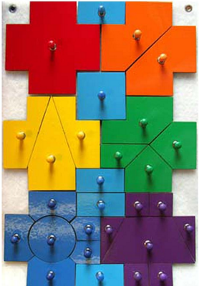
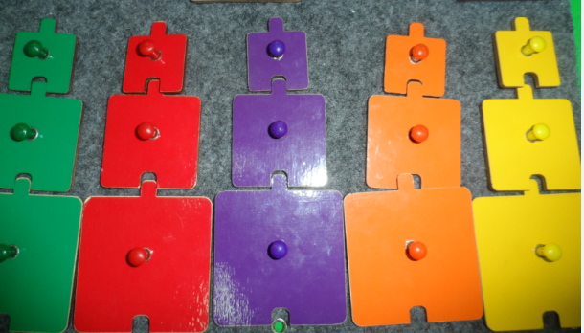
Развивающие игры Вячеслава Воскобовича – дополнение к Коврографу «Ларчик»
«Лепестки»
соты Ларчик»
«Чудо- соты Ларчик»
«Кружки, липкие веревочки»
«Чудо-крестики 2»
«Черепашки»

Slide 4


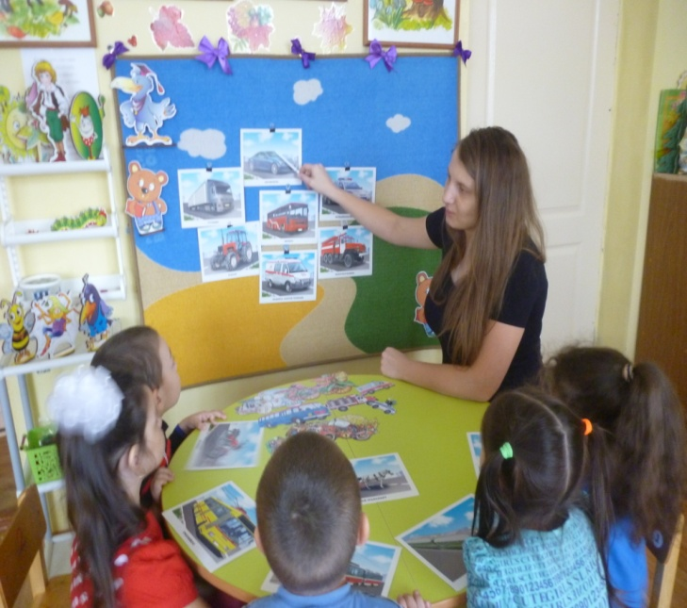
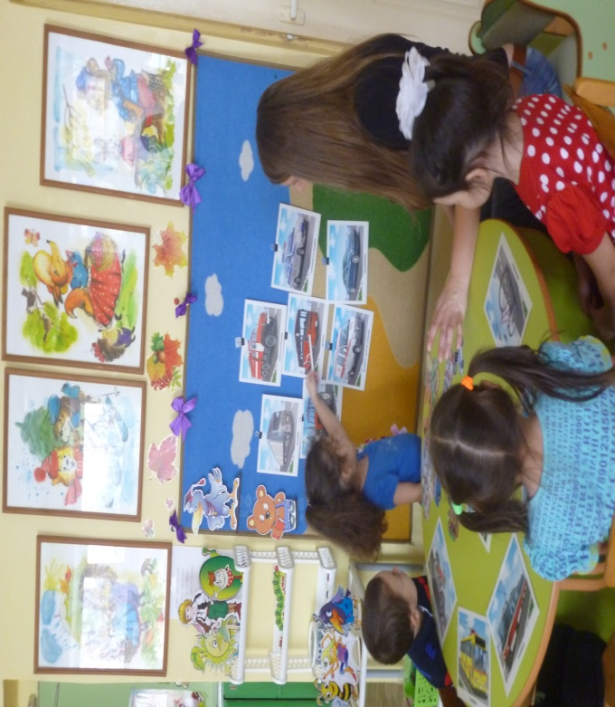


Использование развивающей среды «Фиолетовый лес» в ознакомлении детей с транспортом

Slide 5
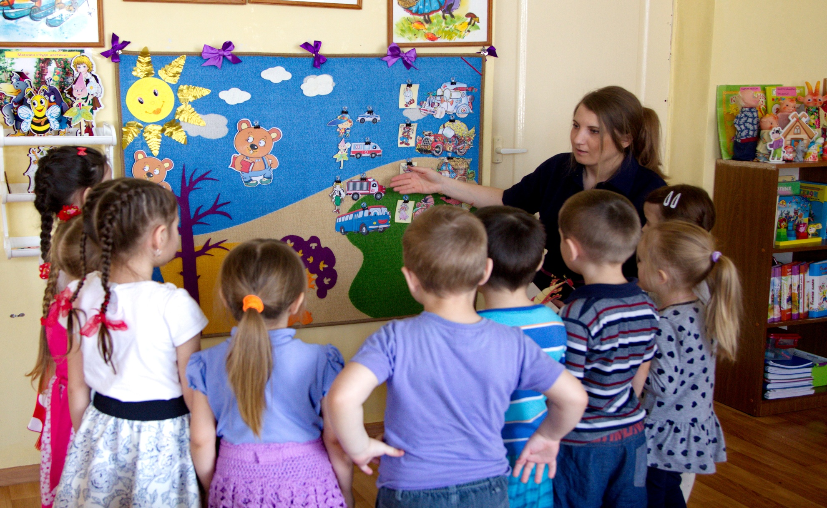
«Автопарк Мишика»

Slide 6
Цель: Обучение ПДД детей среднего дошкольного возраста средствами сюжетно-ролевой игры, используя игровую технологию «Сказочные лабиринты игры» В.В Воскобовича.
Задачи:
Образовательные задачи:
1.Познакомить детей с новыми ролями: с кондуктором, шофером. 2.Формировать умение играть в сюжетно- ролевую игру «Автопарк Мишика». 3.Обогащать содержание сюжетно- ролевой игры "Автопарк" за счёт расширения представлений детей об окружающем мире (беседы, наблюдения, и т.д 4.Расширять представления детей о действиях водителя, пассажиров и т. 5. Учить разворачивать сюжет самостоятельно и в совместной деятельности взрослого и детей, готовить обстановку к игре; 6. Упражнять детей собирать разрезные картинки и выкладывать их на силуэте. Развивающие задачи: 1.Развивать у детей умение подключаться к игре двоих (или нескольких) сверстников, находя подходящую по смыслу роль; 2. Развивать творческие и коммуникативные способности детей, 3.Развивать психические процессы: логическое мышление, целостное восприятие, творческое воображение, внимание, память, мелкую моторику рук.
Воспитательные задачи:
Воспитывать интерес и уважение к труду, работников автопарка, шофера, кондуктора, профессий врача , медсестры, пожарного, полицейского, воспитывать дружеские взаимоотношения в коллективе.
Реализация задач. Использование игр В.В Воскобовича во всех видах деятельности.

Slide 7

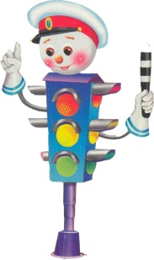

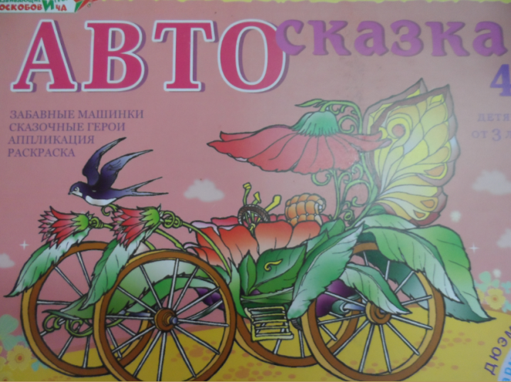
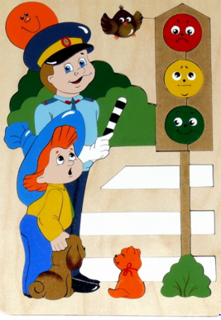
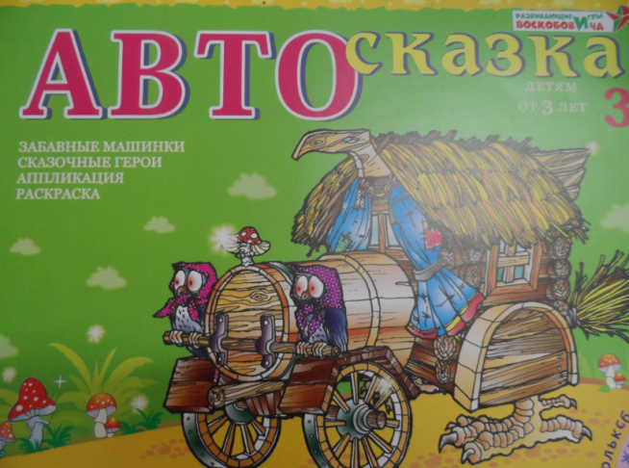
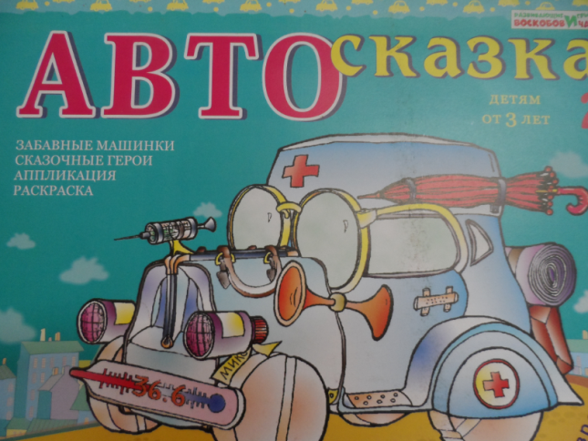


Автосказки (забавные машинки, аппликация, раскраски)

Slide 8
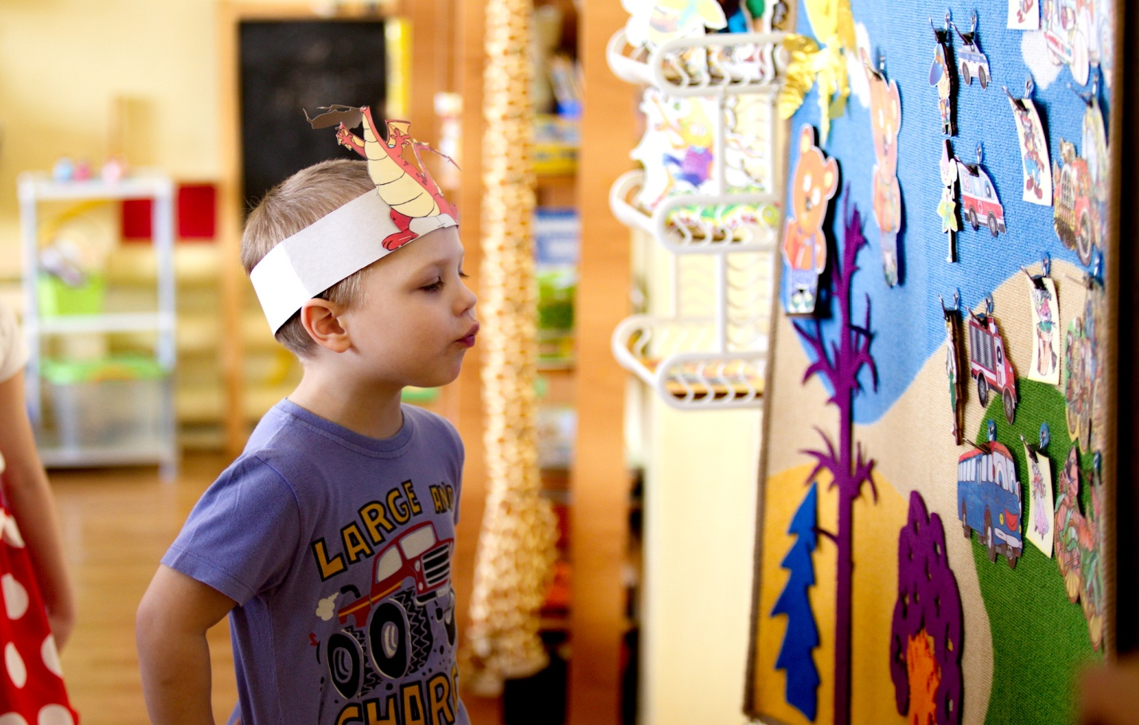
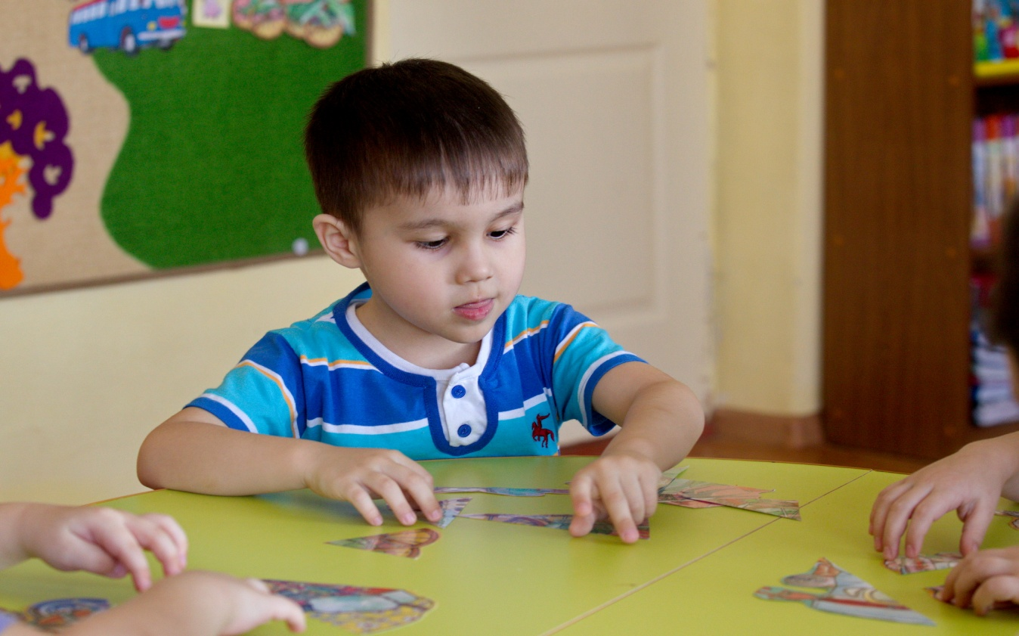

«Игры с забавными машинками»
Игра «Собери машинки».

Slide 9
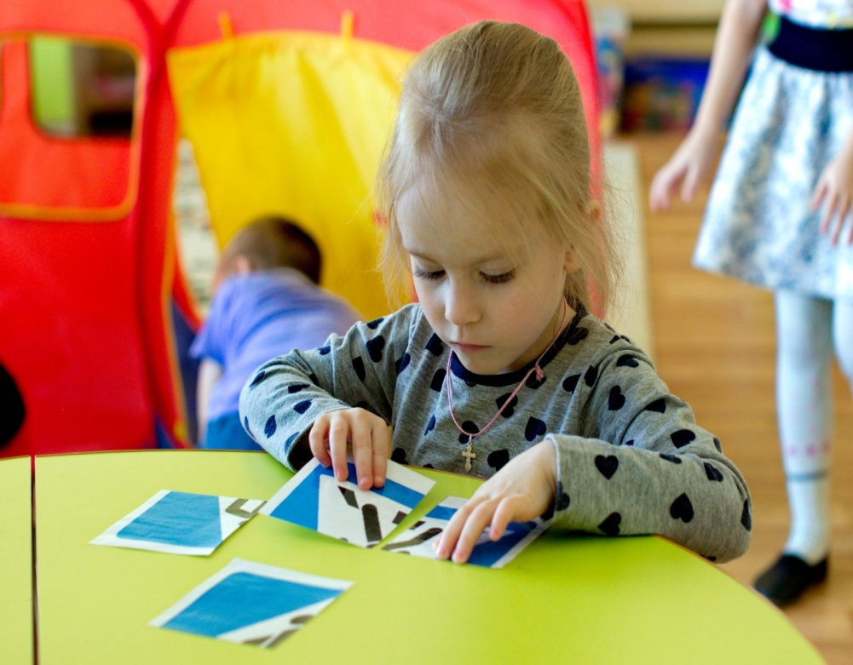
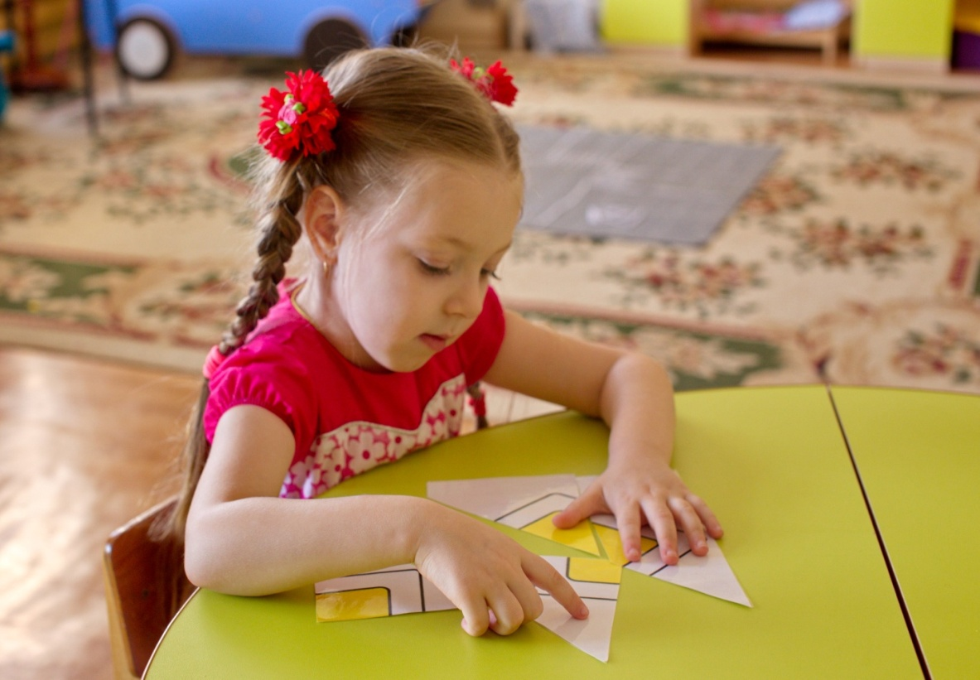
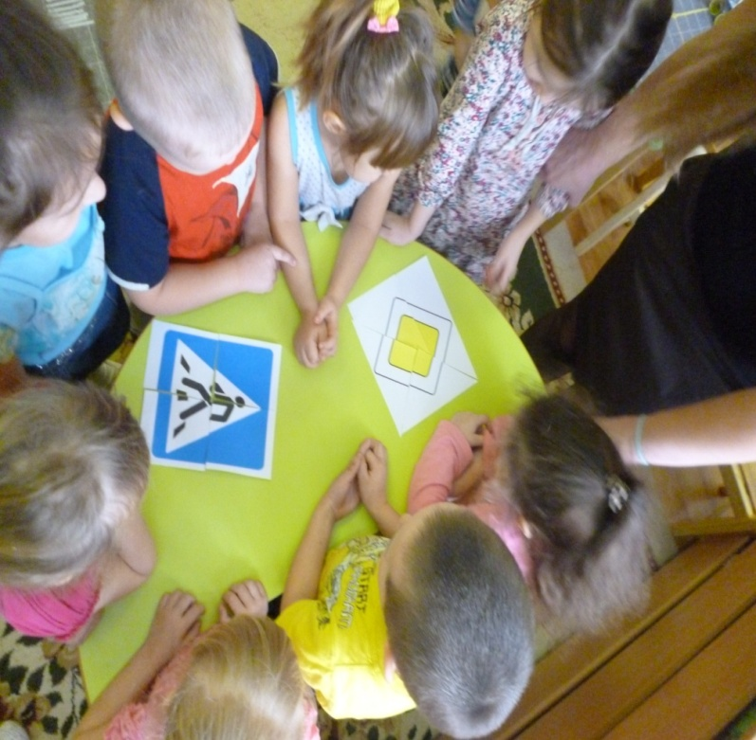
Игра «Собери дорожный знак».

Slide 10
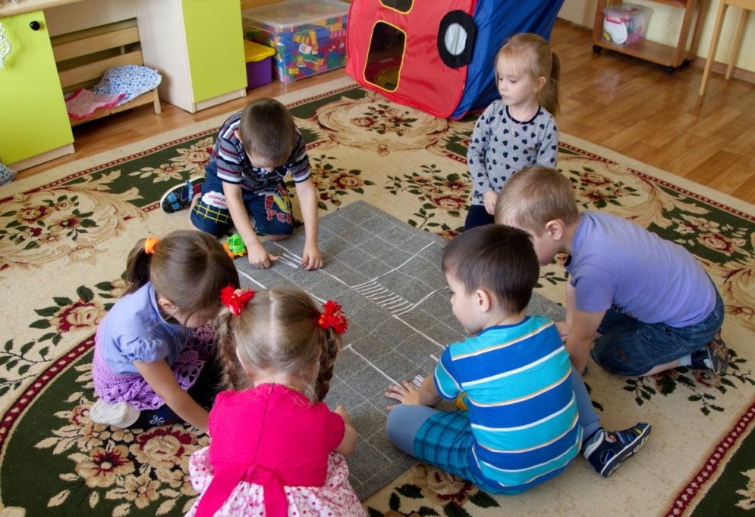
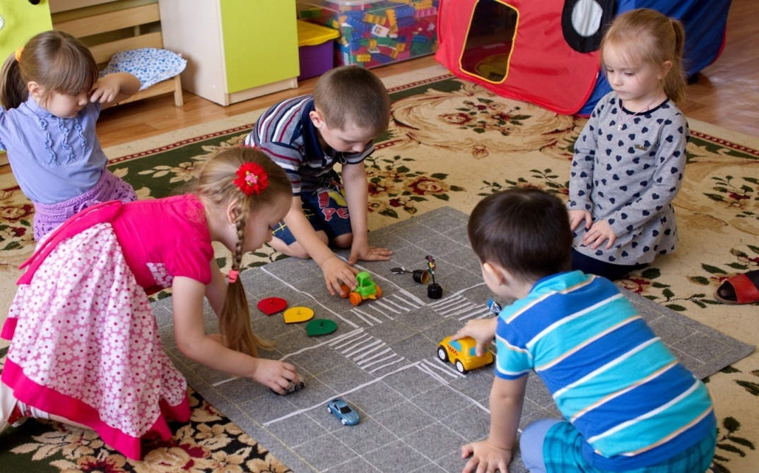
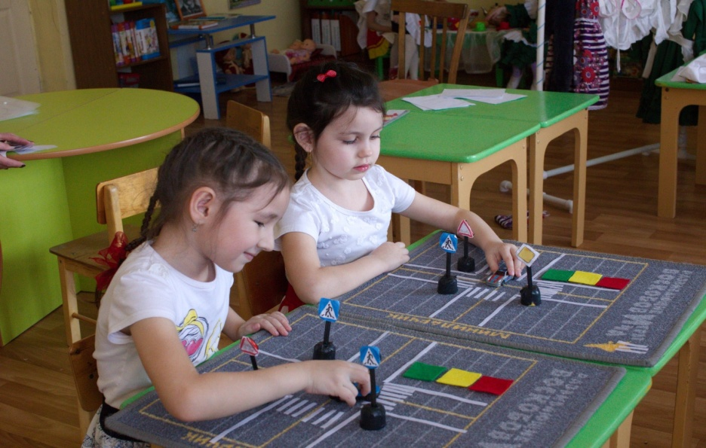
Игра «Создай перекресток».

Slide 11
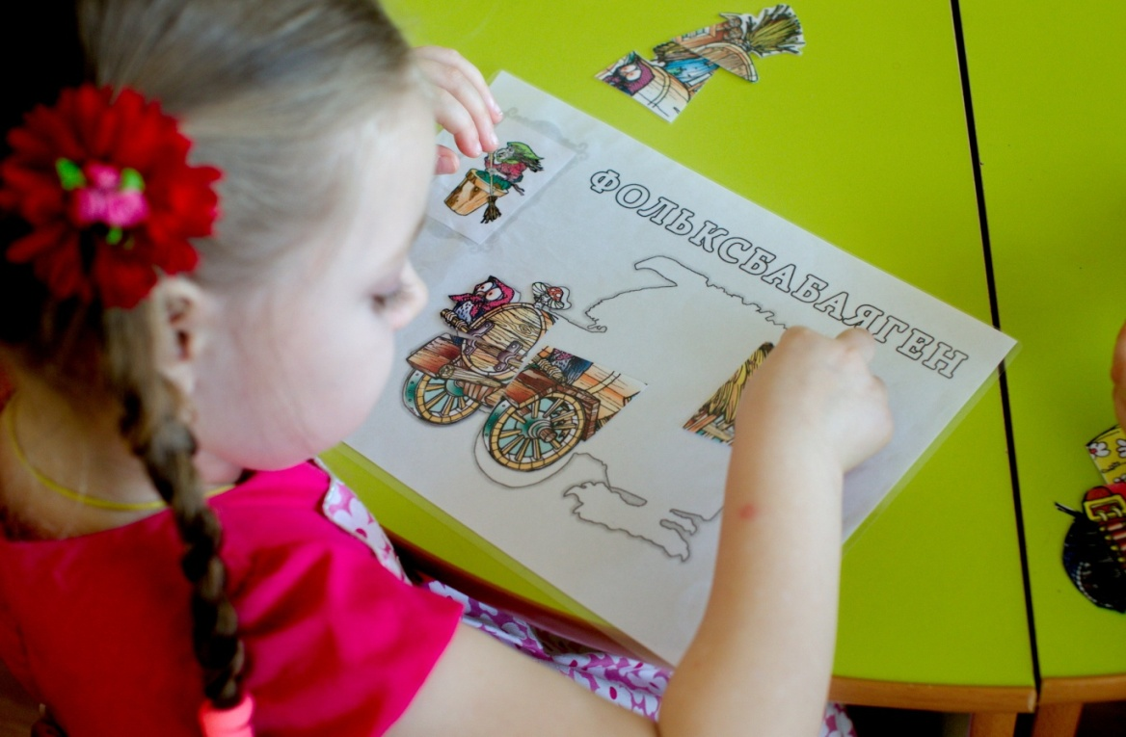
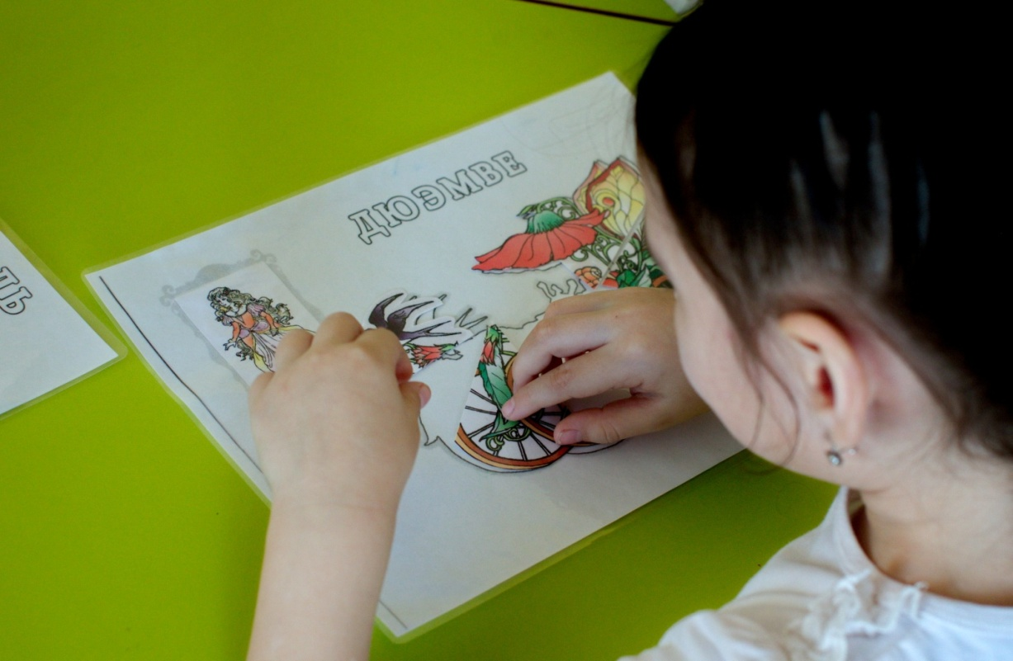
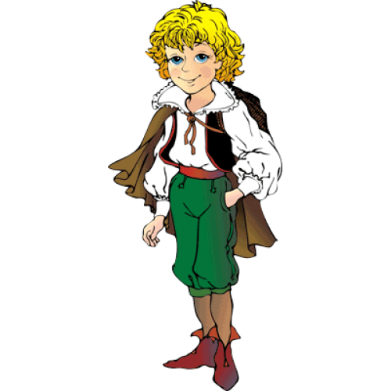
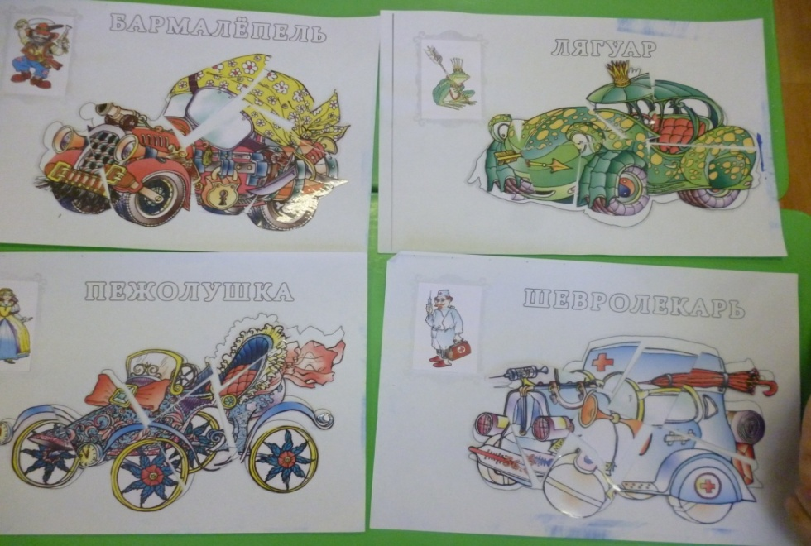
Игра «Собери забавную машинку по силуэту».

Slide 12
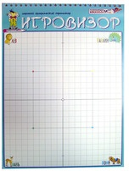
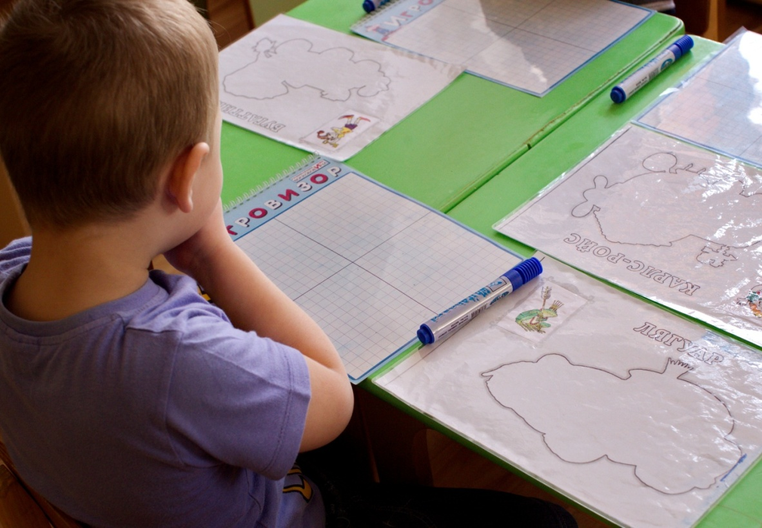
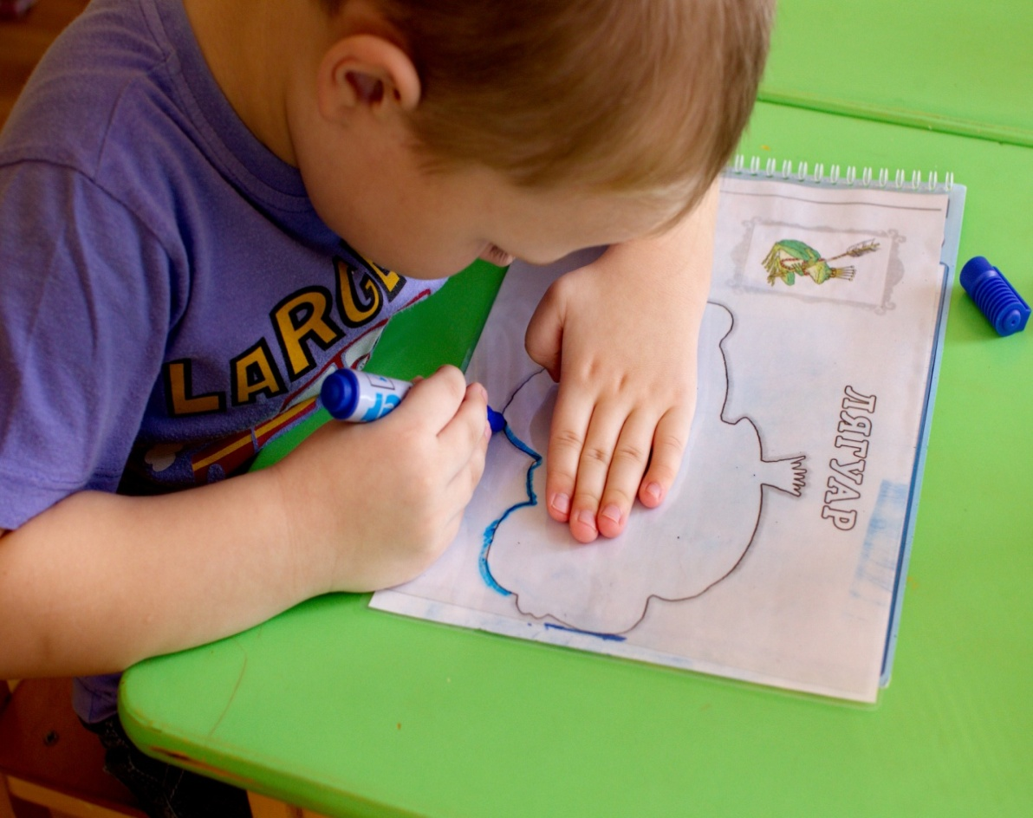
Игра «Нарисуй сказочный автомобиль».

Slide 13
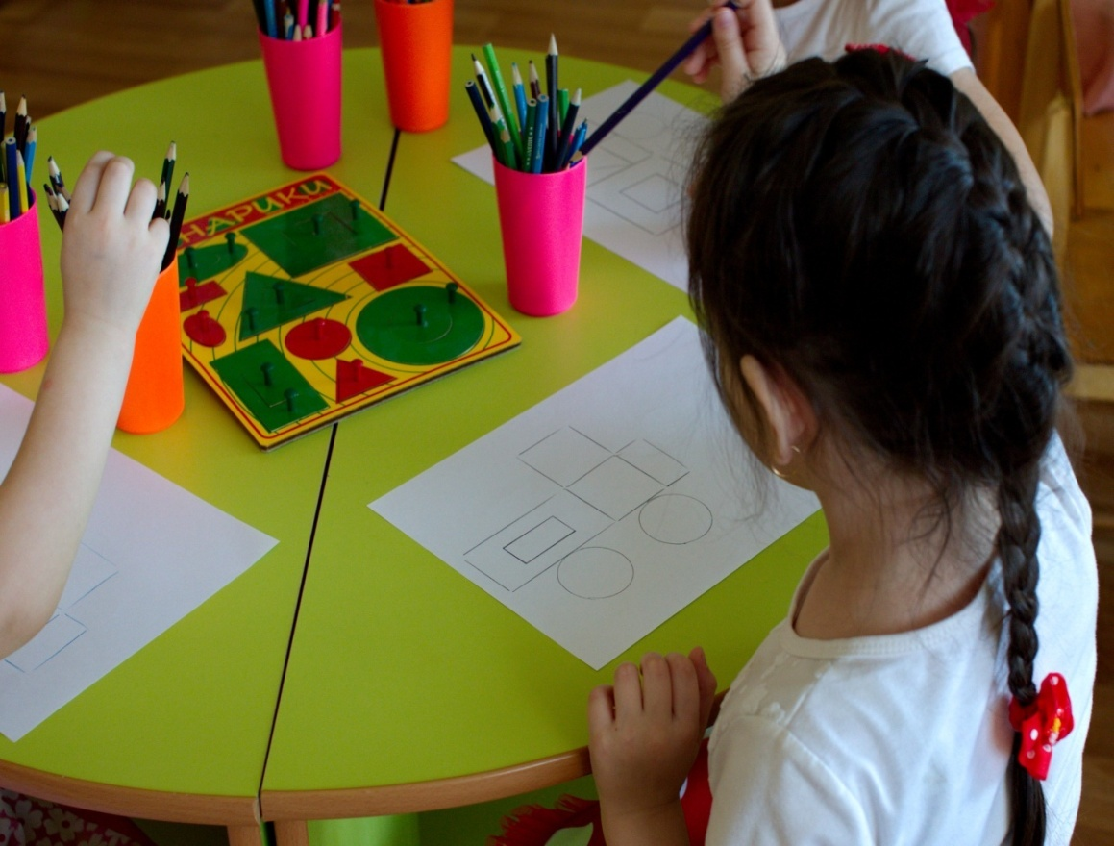
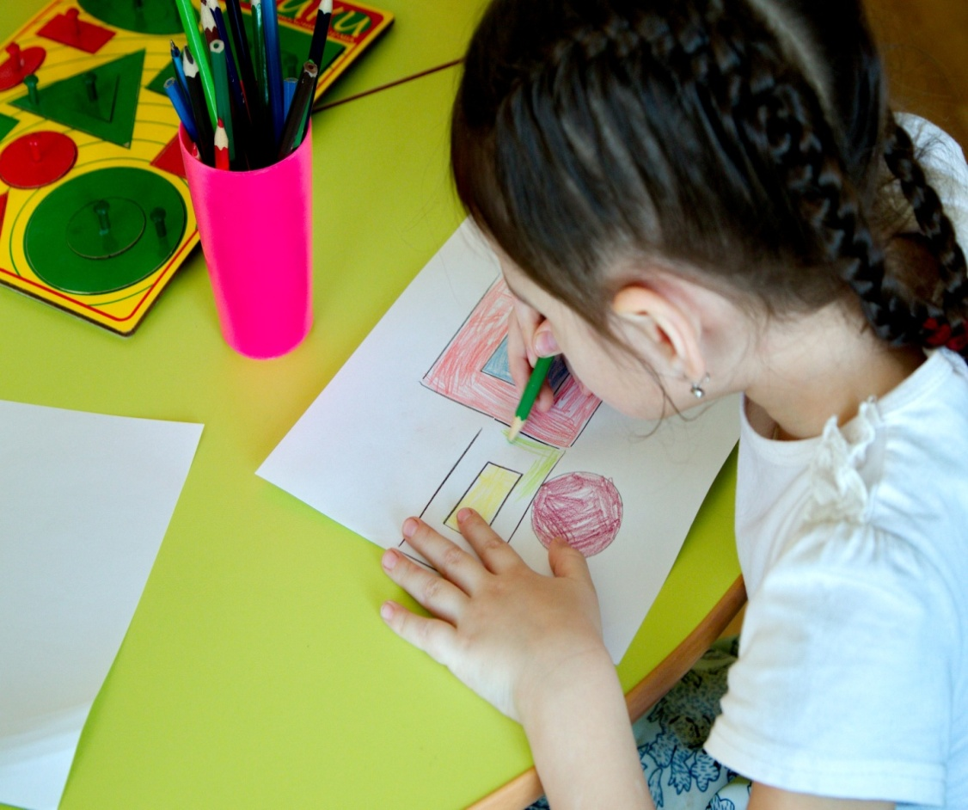
Игра «Художники».

Slide 14
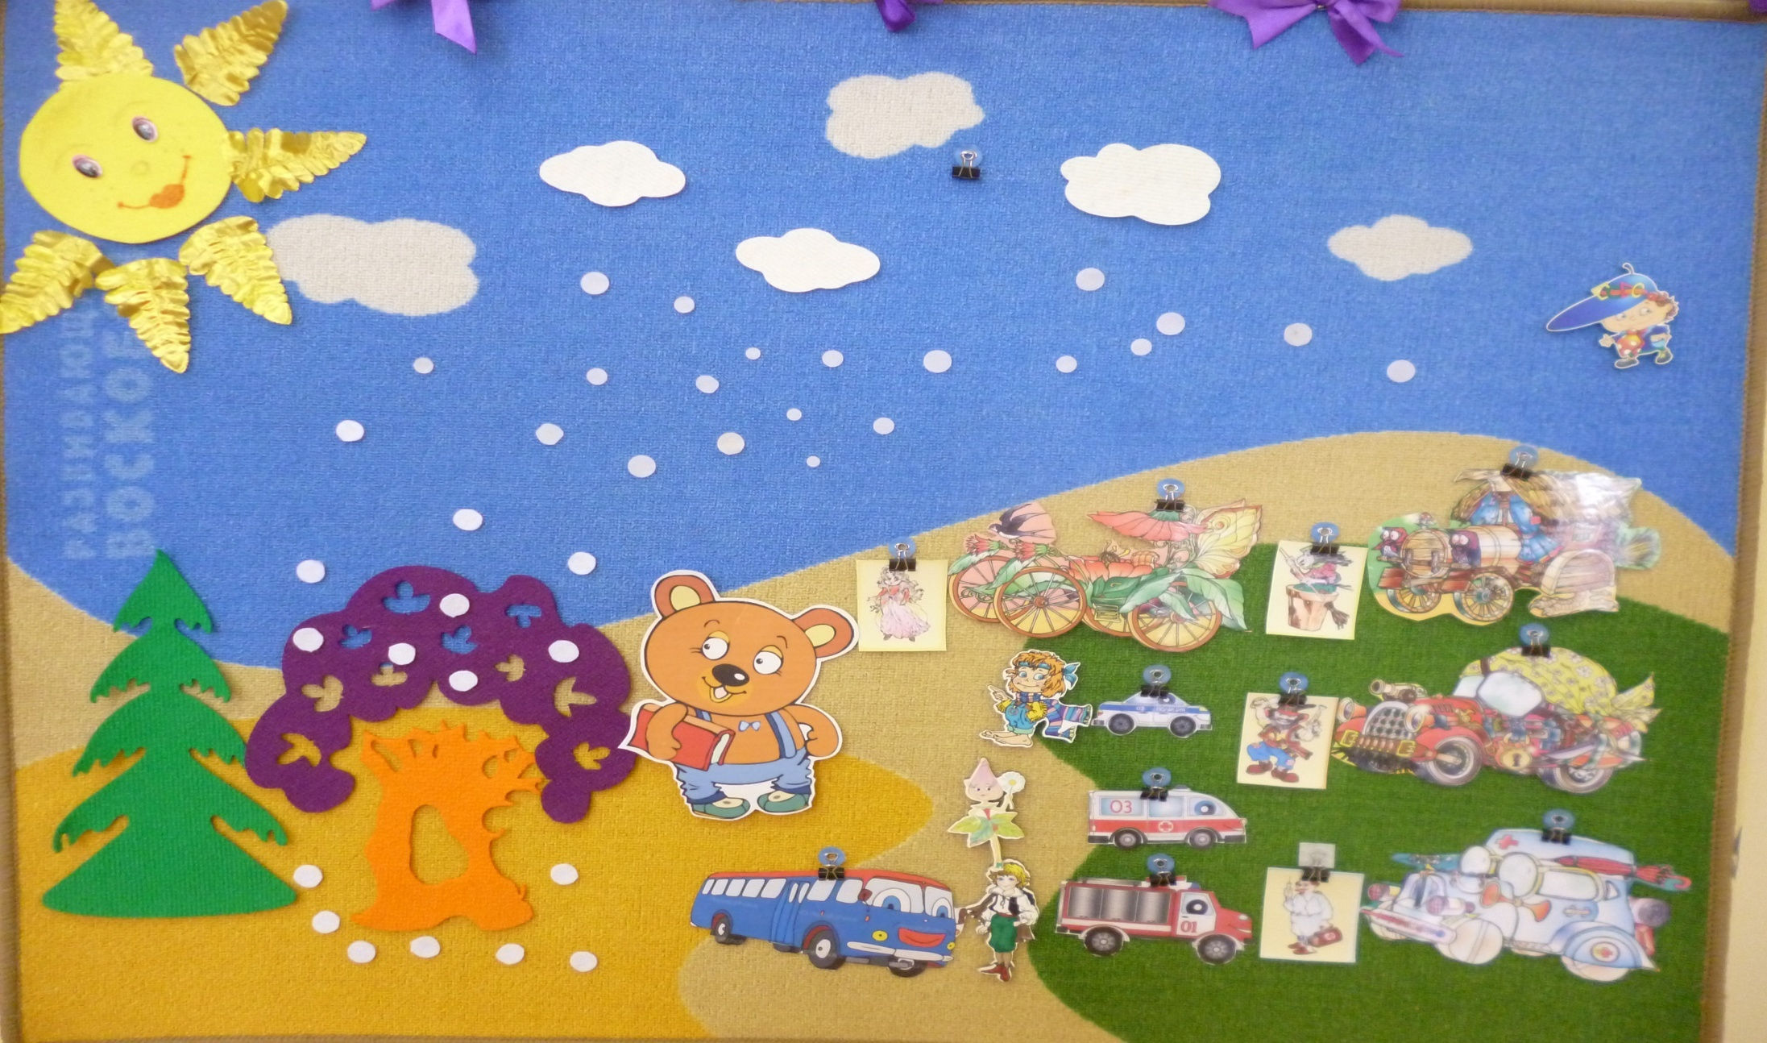
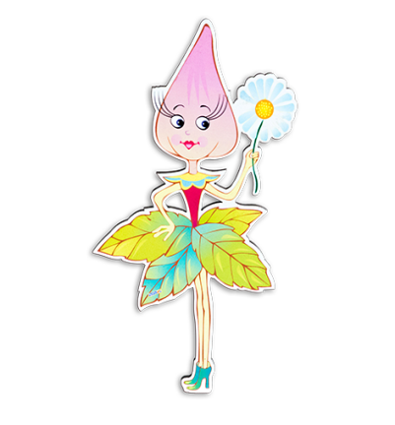
Оформление предметно – развивающей среды «Фиолетовый лес»

Slide 15
Спасибо за внимание!

